Slide 1

技术合同认定登记实务
聂春飞
13461060019

Slide 2
目
录
01
技术合同认定规则
02
相关政策解读
03
常见问题解析
04
操作注意事项

Slide 3
01
技术合同认定规则

Slide 4

01
技术合同认定规则
什么是技术合同？
当事人就技术开发、转让、咨询或者服务订立的确立相互之间权利和义务的合同。(双方、有偿)
1.减免税：增值税、所得税、加计扣除 2.享受有关奖励政策
3.科技项目申报 4.帮助当事人完善合同，提高合同履约率，减少纠纷

Slide 5
01
技术合同认定规则
技术合同分类
技术开发
技术转让
技术许可
★委托开发技术合同
★合作开发技术合同
★专利权转让合同
★专利申请权转让合同
★技术秘密转让
★其他技术转让合同
★专利实施许可合同
★技术秘密许可合同
★其他技术许可合同
技术服务
技术咨询
★技术服务合同
★技术培训合同
★技术中介合同

Slide 6
01
技术合同认定规则
主要事项
登记原则
1
1.是否属于技术合同
2.分类登记
3.核定技术交易额
1.卖方（进口买方）登记
2.自愿登记
3.所属地域
4.一次性登记
2
合理数量
1.软硬件性技术载体，新品种，产品技术：进行必要试验和掌握、使用该技术
2.设备：成套技术设备和试验装置限于1-2套
登记材料
3
1.已生效并在有效期内合同；
2.相关附件、证明材料。
3.推荐《技术合同示范文本》
4

Slide 7
01
技术合同认定规则
五技合同定义
技术开发合同
技术服务合同
  就新材料、新产品、新工艺、新品种及其系统的研究开发所订立的合同
  以技术知识为对方解决特定技术问题所订立的合同（包括技术中介和技术培训）要有明确的技术问题和解决难度
技术转让合同
技术许可合同
  合法拥有技术的专利权人 ，将现有特定的专利、专利申请、技术秘密的相关权利让与他人所订立的合同
  合法拥有技术的专利权人 ，将现有特定的专利、技术秘密的相关权利许可他人实施、使用所订立的合同。
技术咨询合同
为特定技术项目提供分析评价、可行性论证、专题技术调查和技术预测，所订立的合同

Slide 8
02
相关政策解读

Slide 9

02
相关政策解读
税收政策-增值税
附件3第一条第（二十六）款
纳税人提供技术转让、技术开发和与之相关的技术咨询、技术服务，免征增值税。
与技术转让、技术开发相关的技术咨询、技术服务，是指转让方（或者受托方）根据技术转让或者开发合同的规定，为帮助受让方（或者委托方）掌握所转让（或者委托开发）的技术，而提供的技术咨询、技术服务业务，且这部分技术咨询、技术服务的价款与技术转让或者技术开发的价款应当在同一张发票上开具。
税收《财政部 国家税务总局关于全面推开营业税改征增值税试点的通知》财税（2016）36号

Slide 10
02
相关政策解读
税收政策-所得税
《关于居民企业技术转让有关企业所得税政策问题的通知》居民企业转让其拥有符合条件所规定的技术所有权或5年以上（含5年）全球独占许可使用权的行为。
自2015年10月1日起，全国范围内的居民企业转让5年（含，下同）以上非独占许可使用权取得的技术转让所得，纳入享受企业所得税优惠的技术转让所得范围。
企业转让符合条件的5年以上非独占许可使用权的技术，限于其拥有所有权的技术。
一个纳税年度内居民企业技术转让所得不超过500万元的部分，免征企业所得税；超过500万元的部分，减半征收企业所得税。
税收 《关于将国家自主创新示范区有关税收试点政策推广到全国范围实施的通知》财税（2015）116号
《关于居民企业技术转让有关企业所得税政策问题的通知》财税（2010）111号

Slide 11
02
相关政策解读
在豫实施技术转移转化的省内高校、科研院所，省财政按其上年度技术合同成交额（依据转账凭证和发票）给予最高10%的后补助，每家单位每年最高不超过100万元。
《河南省技术转移体系建设实施方案》
一、技术输出方（卖方）
二、技术吸纳方（买方）
对购买省外先进技术成果并在豫转化、产业化的在豫企业，按技术合同成交额（依据转账凭证和发票）给予最高10%的后补助，每家企业每年最高不超过100万元。
三、技术转移机构
对促成技术在省内转移转化的省级以上技术转移示范机构，省财政按其技术合同成交额给予最高2%的后补助，每家机构每年最高不超过100万元。
河南省人民政府关于印发《河南省技术转移体系建设实施方案》的通知 （豫政〔2019〕8号）

Slide 12
02
相关政策解读
《洛阳市技术转移体系建设实施方案》
鼓励高等学校、科研院所及企业（技术输出方—卖方）积极开展技术转移转化,按其上年度技术交易额（依据技术合同、转账凭证和发票），可给予1%的奖励，最高不超过10万元；技术交易额超1亿元的，可加大支持力度，给予20万元奖励。
一、技术输出方 （卖方）
二、技术吸纳方（买方）
支持鼓励企业（技术吸纳方—买方）引进先进技术成果在我市转移转化，按上年度技术转让合同技术交易额的5%给予奖励，单个技术合同奖励不超过10万元，同一单位年度最高奖励100万元。
已享受财政资金补贴的项目不参与奖励，市级同类奖励只能享受一次，不重复奖励。
1.鼓励民营企业独立创办或与其他社会力量联合兴办技术转移机构。对新认定的国家级和省级、市级技术转移示范机构分别给予30万元、10万元、5万元奖励。
2.对促成市内外技术成果在市内转移转化的市级以上技术转移机构，可按技术交易额的2%给予奖励，每家机构每年奖励金额最高100万元。
三、技术转移机构
四、技术合同登记站
为保障技术合同登记站工作，优化认定登记服务，确保创新目标顺利完成，按上年度技术合同成交额，可给予技术合同登记站万分之二奖励，最高不超过10万元。
洛阳市人民政府关于印发《洛阳市技术转移体系建设实施方案的》的通知 洛政 〔2019〕19号

Slide 13
02
相关政策解读
《支持高校院所开展职务科技成果权属改革促进科技成果在洛转化若干政策》
一、技术输出方 （卖方）
鼓励高校院所及企业（技术输出方/卖方）积极开展技术转移转化,按其上年度技术交易额（依据技术合同、转账凭证和发票），可给予1%的奖励，最高不超过20万元；技术交易额超1亿元的，可加大支持力度，给予30万元奖励。
二、技术吸纳方（买方）
支持鼓励企业（技术吸纳方/买方）引进先进技术成果在我市转移转化，按上年度技术转让合同技术交易额的5%给予奖励，单个技术合同奖励不超过20万元，同一单位年度最高奖励100万元。
三、高校院所
对进行技术合同登记并向市内非关联创新创业企业转移转化科技成果，按照上年度技术开发、技术转让合同技术交易额的实际到款额2%，原则上最高不超过50万元，给予高校院所奖励。
鼓励将奖励资金优先用于技术转移突出贡献者或团队奖励及技术转移相关工作的补助
洛阳市人民政府办公室关于印发《支持高校院所开展职务科技成果权属改革促进科技成果在洛转化若干政策》的通知 洛政 〔2021〕61号

Slide 14
03
常见问题解析

Slide 15
03
常见问题解析
技术目标、内容、路线要完整
价款要明确
技术载体要合理
交付物要清晰
合同签署日期和有效期
签字印章齐全，名称一致
不涉嫌非法垄断和妨碍技术进步
软件开发类所有权约定清楚，交付物体现源代码，合同中应有全过程描述

Slide 16
03
常见问题解析
技术进口合同可由境内委托方申请技术合同认定登记
1.商务部门先进行认定；2.提供与原合同释义相同的中文副本及出具一致性承诺书；3.外币要转换成人民币。
技术交易额
技术交易是指从技术合同成交额中扣除为委托方或者受让方购置设备、仪器、零部件、原材料等非技术性费用后的剩余金额。
所有权转让类合同需提交国家知识产权局变更通知

Slide 17
04
操作注意事项

Slide 18
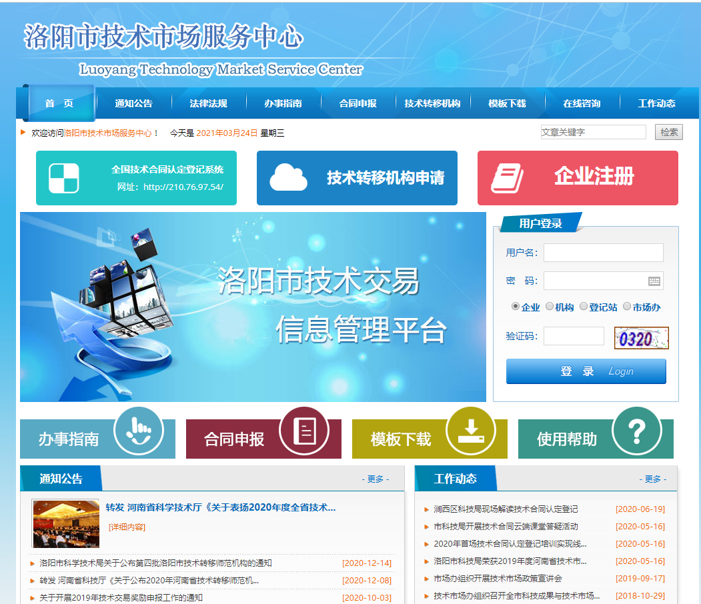
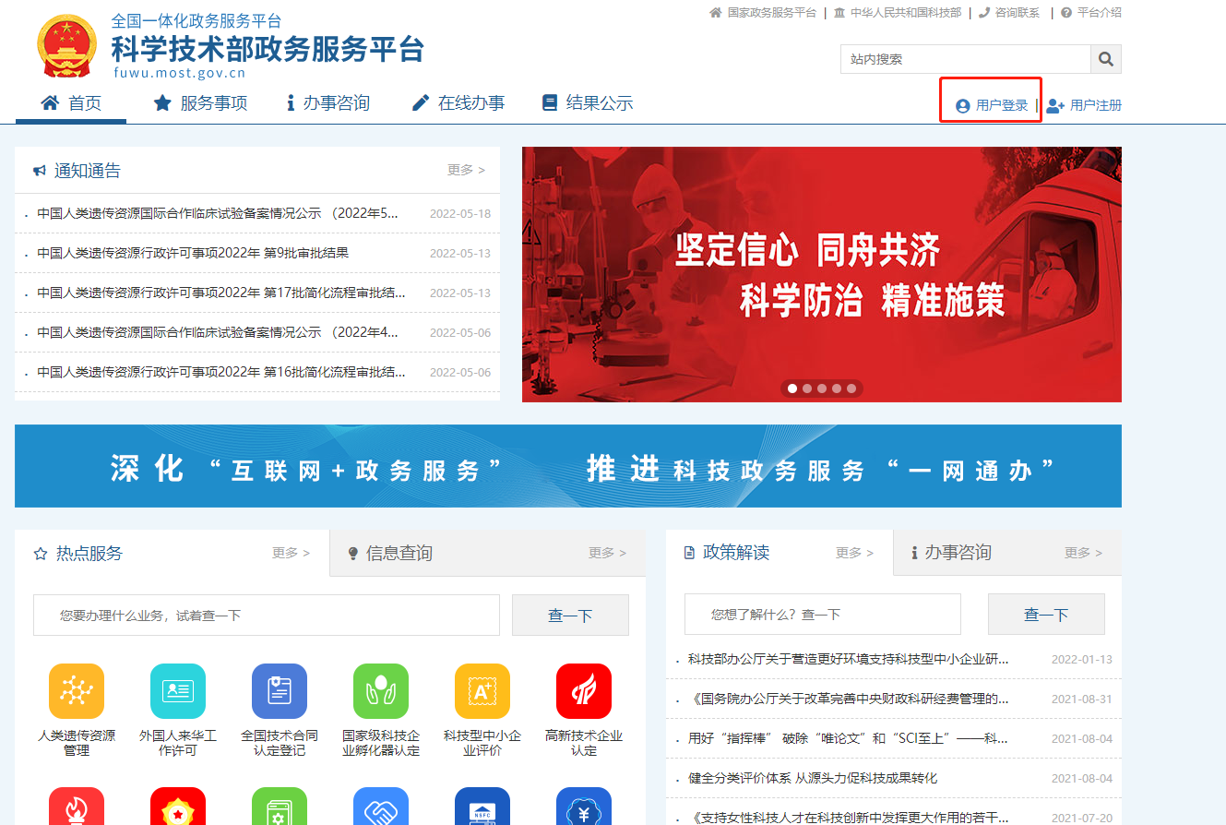
04
操作注意事项
企业技术合同登记总流程
洛阳市技术合同交易信息管理平台（简称洛阳网）：
www.lytmo.cn
科学技术部政务服务平台（全国技术合同认定登记）：
https://fuwu.most.gov.cn/

Slide 19
04
操作注意事项
首次认定企业，请点击企业注册，按照要求进行注册并加入QQ群，注册完成后会发放用户名和密码，已有用户名密码的话直接登录即可。

Slide 20
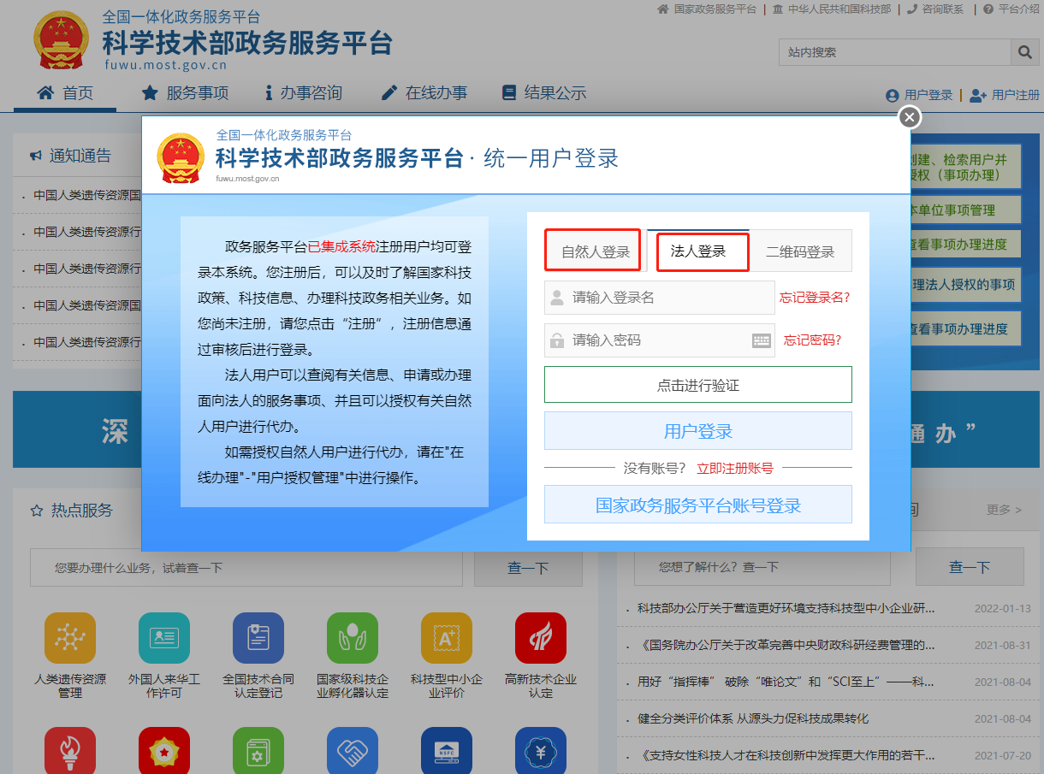
04
操作注意事项
企业技术合同登记总流程
已有账号企业，可以使用法人登录，也可以使用自然人登录，自然人登录的前提是法人进行授权，然后就可以进行技术合同认定登记。
具体参照注册指南

Slide 21
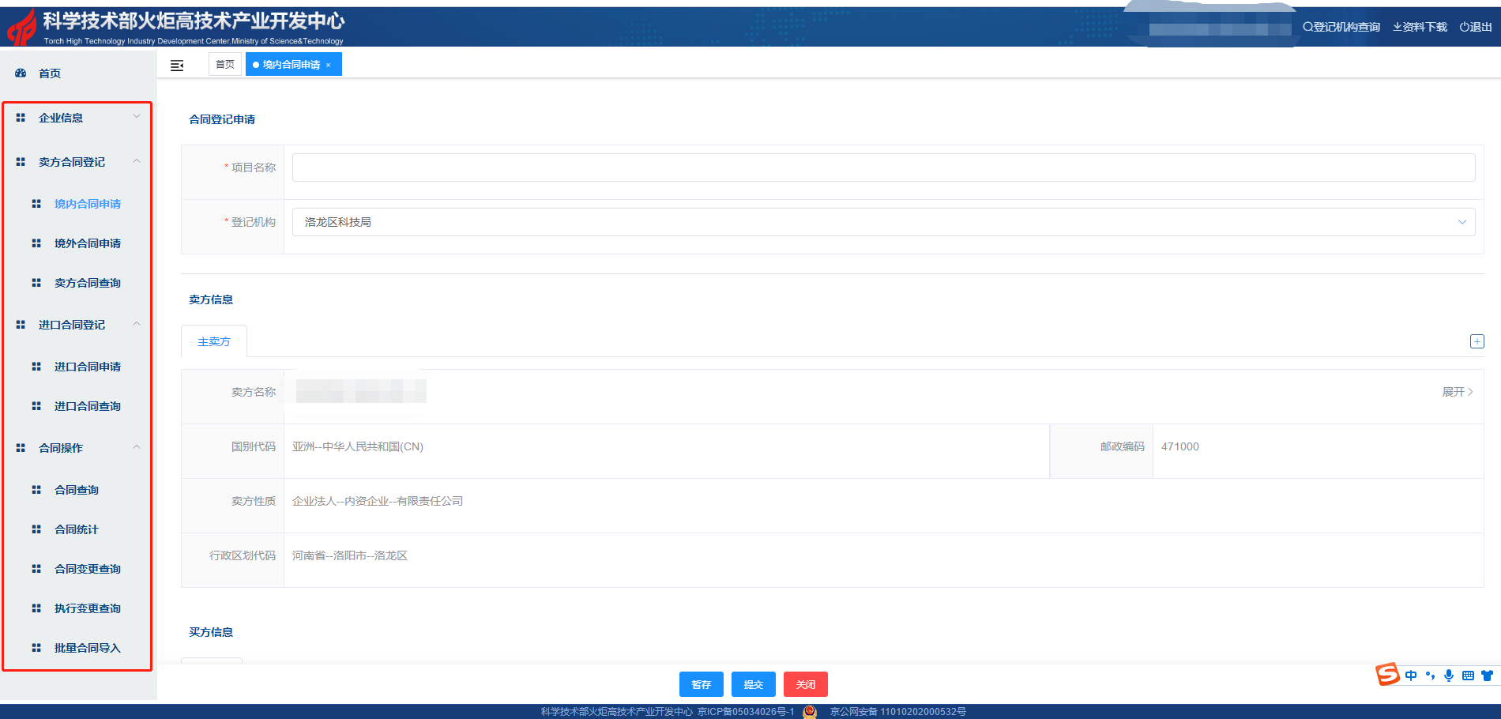
04
操作注意事项
企业技术合同登记总流程
功能增多，更加全面和详细，更有利于企业进行合同管理。申报合同时只用填写必填项，不是必填项可以不填

Slide 22
感谢倾听
洛阳市科技创新促进和情报研究中心
电话：63935441

